Slide 1
代議體制與公民社會的關係
沈宗瑞
2010.11.02

Slide 2
多數模型vs.共識模型
間接民主(代議政體)基礎： (洛克式) 多數統治
何謂多數？ 50%→100%
在此多數決基礎下，有些民主體制接受最小的要求，亦即，超過50%即可。稱為多數模型。它的特質是排他與競爭的，且相互對抗。
另一種模式是盡可能將「多數」給予極大化，例如到60或70%以上。稱為共識模型，是包容、協商且是妥協的。

Slide 3
多數模型vs.共識模型十點差異
多數模型(英國為代表)VS.共識模型(瑞士為代表)十點差異程度比較：
行政權集中在單一政黨多數內閣(內閣制)或總統制←→多黨聯合內閣的行政權
行政部門佔優勢下的行政立法機關←→行政立法間的權力平衡
兩黨制←→多黨制
多數決非比例代表制←→比例代表制
多元且全面競爭的利益團體←→統合主義式的利益團體統治

Slide 4
多數模型vs.共識模型十點差異
中央集權←→聯邦分權
單一國會制←→雙國會制
柔性憲法←→剛性憲法
國會決定憲法解釋←→最高法院或憲法法院決定憲法解釋
受制行政部門的中央銀行←→獨立的中央銀行
(引自Arend Lijphart 著,高徳源 譯,民主類型,北市:桂冠,2001.)

Slide 5
一、行政權集中在單一政黨多數內閣(內閣制) 或(總統制) vs.多黨聯合內閣的行政權
『總統制』（presidentialism），是指總統由民選（間接選舉或直接選舉）產生，任期固定，身兼行政大權，而且除非遭受彈劾或主動請辭，不因國會不信任而去職的制度。在此一制度之下，行政、司法、立法三權之間，各有清晰執掌，彼此制衡。

Slide 6
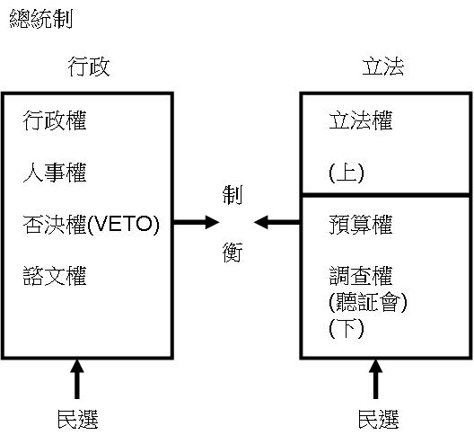
總統制

Slide 7
2008美國總統選舉
民主黨歐巴馬得票率百分之五十二，至少拿下三百四十九張選舉人票，大勝共和黨馬侃得票率百分之四十六，一百六十三張選舉人票。

Slide 8
一、行政權集中在單一政黨多數內閣(內閣制)或(總統制) vs.多黨聯合內閣的行政權
『內閣制』(parliamentalism)是以議會（國會）為權力核心，行政系統受議會的節制，行政權與立法權合一，政府（內閣）則對議會負責。而且不同於總統制的制衡(check and balances)理念，議會內閣制的基本原則是責任政府(responsible government)，不但個別之閣員需對議會負責，內閣整體亦需對議會負責。如果議會對某位閣員或整體內閣不信任，個別閣員或整體內閣便需要辭職以示負責。

Slide 9
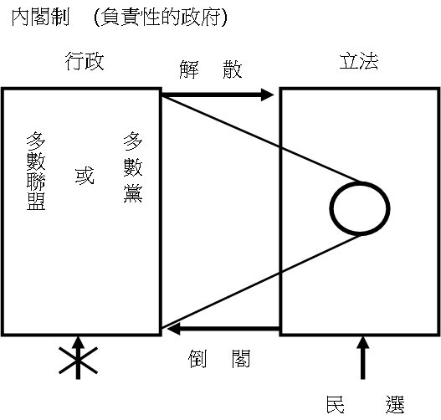
內閣制

Slide 10
2010英國新內閣
保守黨獲得下議院650議席中305個席次，成為第一大黨，但仍沒有超過326席的獨立組閣門檻，保守黨黨魁卡麥隆（David Cameron）邀請第3大的自由民主黨（Liberal Democrats）共組「有力政府」。
前首相布朗（Gordon Brown）的工黨（Labour）挫敗丟失91個席次為258；保守黨增加97席，為305席；而選前民調與二大黨不相上下的自由民主黨只拿下61個席次，黨魁克萊格（Nick Clegg）坦承對選舉結果感到失望。
由於沒有一個政黨取得絕對多數，成為1974年以來首度局面。

Slide 11
一、行政權集中在單一政黨多數內閣(內閣制)或(總統制) vs.多黨聯合內閣的行政權(續)
半總統制(semi-presidential system)，是指總統經由直選產生，而總理及內閣係對國會負責，並將兩者結合於一的制度。

Slide 12
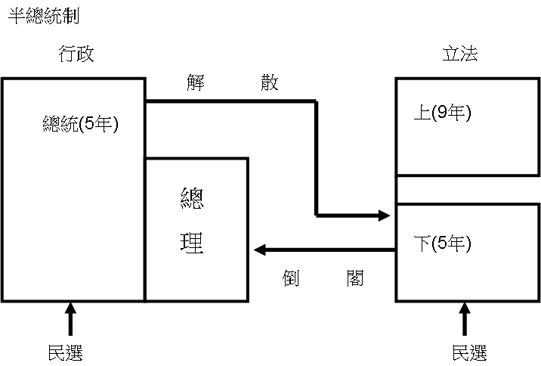
半總統制

Slide 13
法國與台灣總統大選得票率
2008年， 國 民 黨 馬 英 九 和 蕭 萬 長 得 票 765 萬 8724 票 ， 得 票 率 58.45% ； 民 進 黨 的 謝 長 廷 、 蘇 貞 昌 得 票 544 萬 5239 票 ， 得 票 率 41.55% 。
2007法國總統大選第二回合投票結果，保守派候選人薩科齊得票率五成三，篤定當選。社會黨女性候選人賀雅爾，則以四成七得票率，痛失總統寶座 。

Slide 14
台灣與法國體制重要差異
一、台灣總統選舉採相對多數決；法國總統採二輪投票制
二、台灣行政院長被總統任命，不須經國會同意；法國總理由總統提名須經國會同意
三、台灣採一院制；法國採兩院制
四、相對台灣而言，法國國會職權在憲法中採正面表列，其他權限則歸行政權，顯示弱勢

Slide 15
二、行政部門佔優勢下的行政立法機關vs.行政立法間的權力平衡
1. 多數模型：英國─內閣佔優勢
2. 共識模型：
瑞士─聯邦委員會，
比利時─短命內閣，
美國─總統制，
法國─半總統制

Slide 16
三、兩黨制vs.多黨制
一般在國會超過5%以上，才被視為一個政黨。
造成政黨數量原因：歷史社會文化，以及選舉制度
美國學者Douglas W. Rae提出的分類標準：所謂兩黨制，係指國會中兩個最大政黨之席次總和佔百分之九十以上，且無任何一政黨議席佔百分之七十以上的情況。因此，如果有一政黨所掌握之議席超過百分之七十以上，這就是一黨獨大制；若無一黨佔百分之七十以上，兩大政黨總和亦未超過百分之九十，就是多黨制。

Slide 17
三、兩黨制vs.多黨制
有關選舉制度對政黨制度之影響，最有名的說法當推杜維雪法則（Duverger's law），其意為：在無嚴重社會分歧之情況下，單一選區制相對多數決法會導致兩黨制。
杜維雪假說（Duverger's Hypothsis）：比例代表制會導致多黨制，必須有個前提，即小黨要先出籠。只要小黨出現，比例代表制不會刻意加以排擠，多黨制就成為自然的結果。

Slide 18
四、多數決vs.比例代表制
比例代表制
比例代表制強調比例代表（proportionality），即每一政治力量（尤指政黨）所得席次之比應與其所獲選票佔總選票之比相吻合。為達到比例代表性，選區應選名額必須大於一，而且，在一般情形下，選區名額越大，比例代表性越佳。
比例代表制又可再分為兩類，一是名單比例代表法（list proportional representation），一是單記讓渡投票法（single transferable vote）；前者用之於多數歐陸國家及拉丁美洲國家，後者係愛爾蘭、馬爾它等國所採用之選舉辦法。

Slide 19
四、多數決vs.比例代表制
單一選區制
所謂單一選區制，指的是每一選區只選出一名代表的制度，又可細分為幾類。其一是相對多數決法（plurality），每一選民只能投一票，得票最多 (不一定過半數（絕對多數）（majority）)的候選人當選；英、美系統國家多採用之。
另一類是兩段投票法（double-ballot system），強調過半數，如果投票後有候選人獲得半數以上之選票，即告當選，否則，就進行第二次投票，或者由得票在一定比例以上之候選人參與決選，哪一位候選人贏得相對多數票，就可當選（第五共和法國國會選舉於多數時間裡即採此法），或者由得票最高之前兩位候選人進行決選，仍以過半數決勝負（如第五共和法國總統選舉辦法）。

Slide 20
我國立法委員選制
2008年後立法委員選舉首次實行“單一選區兩票制”，席次由225席減為113席。含區域立委73席、平地及山地原住民各3席、全台灣不分區及僑選立委共34席。
選民可投兩票，一票選區域候選人，一票選政黨
每一選區只一人當選，最高票候選人勝出
“政黨票”得票超過5%的政黨共同按比例分配34席不分區立法委員。
立法委員任期延長為4年，與總統任期相同
優點：中間溫和路線；缺點：小黨完全無法生存

Slide 21
五、多元且全面競爭的利益團體vs.統合主義式的利益團體統治
多元主義(pluralism)
自由統合主義(liberal corporatism)：企業團體佔優勢
社會統合主義(social corporatism)：勞工聯盟佔優勢

Slide 22
六、中央集權vs.聯邦分權
一般領土廣大及人民(族群)眾多者，多採聯邦制；反之，則採中央集權
兩類地方分權制─地理性與文化性分權
台灣五都的新設計，增加地方(相對於中央)的權限，但會讓地方發展兩極化或M型化

Slide 23
七、單一國會制vs.雙國會制
單一國會制
雙國會制
一般上院表族群、地區(小州)或國家整體利益
下院表個別民意，任期較短
雙國會間，有實力對等與不等兩類
兩院制主要與聯邦制並存，上院若要達致保障少數，選舉須有兩條件符合：第一，選制須與下院不同，第二，上下院須有同等權力

Slide 24
台灣國會現狀
過去為雙國會，亦即，國民大會與立法院
修憲後廢國民大會，成為單一國會，立法院
我國立法院特徵：缺調查權功能(此功能屬監察院)，僅有文件調閱權；但比起法國國會權力甚大

Slide 25
八、柔性憲法vs.剛性憲法
柔性憲法：英國最高法院設在貴族院，係不成文憲法國家，修憲(法律)過半數即可。
剛性憲法：一般為剛性憲法(成文憲法)，修憲高門檻。修憲過程困難，旨在保障少數族群利益與意見。

Slide 26
我國現行修憲程序 （憲法增修條文第12 條）
提案審議機關(立法院)：1.立委四分之一提議。2.修憲委員會（一讀）：（立法院修憲委員會組織規程）憲法修正案之審議。3. 院會（二讀及三讀）：（立委總額四分之三出席 ＋出席委員四分之三決議）憲法修正案之議決(之後公告半年)
複決機關(人民)：通過門檻：有效同意票過自由地區選舉人總額之半數
公布機關(總統)：(總統令 ＋行政院院長副署)

Slide 27
九、國會決定憲法解釋vs. 最高法院或憲法法院決定憲法解釋
司法審查(judicial review)之意義：檢視國家議會所通過之法律的合憲性
不成文憲法─缺司法審查制，沒有違憲問題
成文憲法─有司法審查制：分為集權式與分權式的司法審查兩類。前者釋憲有專門機構(如大法官會議或憲法委員會等)，歐陸；後者係各級法院法官皆可釋憲，如美國

Slide 28
十、受制行政部門的中央銀行vs.獨立的中央銀行
中央銀行控制通膨、維持價格(匯率)穩定與決定利率。
英國央銀，至1997年後才有單獨決定利率權力。之前，完全由內閣控制。
瑞士、德國、美國非常獨立。美國聯邦準備理事會前主席葛林斯潘長達十八年任期，權力大過美國總統。
台灣央行總裁過去完全聽命行政部門，現任彭淮南7A總裁當家後非常獨立。

Slide 29
政府體制與多元社會關聯性
以上十點用供參考，在一定任期內的政府，其執政基礎民意之比例或族群權力分享之多寡程度。
它比例高或低，不代表這國家的民主程度。
按照學者研究，在民主制度中往共識型方向發展的，表示這國家內部，在種族、文化以及語言上的歧異性比例高；反之，則較低。
任何事情皆有正反兩面，多數模型效率高，共識型則偏重妥協與共識。

Slide 30
END

